Slide 1
Учимся быть здоровыми
Здоровый образ жизни в ГБОУ ЦО №633 Калининского района СПб
Воспитатель Шишова Г.Е.

Slide 2
Актуальность темы
В настоящее время жизнь ставит перед нами много задач, среди которых наиболее актуальной является сохранение здоровья детей. Немногие родители могут сказать, что их дети вполне здоровы. Статистика говорит следующее: 60% детей в возрасте от 3 до 7 лет имеют функциональные отклонения в состоянии здоровья и только 10% приходят в школу абсолютно здоровыми. В Санкт-Петербурге 10-15% детей в дошкольных учреждениях имеют первую группу здоровья.

Slide 3
Ребенок, посещающий детский сад, проводит в нём большую часть своего активного времени (до 80%). Поэтому именно в ДОУ необходимо сосредоточить все усилия на том, чтобы сохранить и улучшить здоровье детей.
Дошкольный возраст – самый благоприятный для выработки правильных привычек и навыков здорового образа жизни, которые в сочетании с обучением ребёнка методам совершенствования и сохранения здоровья приведут к положительным результатам.

Slide 4
Методическое обеспечение валеологического воспитания дошкольников
Словесные методы
Рассказ педагога
Наглядные методы
Наблюдение
Практические методы
Упражнения
Рассказы детей
Беседа
Чтение ,стихи
игры
Анализ изображений, таблиц, муляжей, схем
Слайды, диафильмы, кинофильмы
Театрализованная деятельность
Личный пример взрослого
Информационно-агитационные стенды
консультации
Игры
Опыты
Моделирование
Экспериментирование
Закаливание
Демонстрирование ситуаций, несущих опасность для здоровья ребёнка

Slide 5
Задачи по формированию ЗОЖ
Помочь ребёнку осознать, что главная ценность жизни - это здоровье человека, за которое он должен отвечать, и поддерживать свой организм в естественном, здоровом состоянии.
Вооружить детей знаниями о себе, о своей индивидуальности, информацией по основам личной гигиены и охране своего здоровья.
Формирование умения ориентироваться в чрезвычайных ситуациях, знать причины их возникновения.

Slide 6
РЕКОМЕНДАЦИИ ПО ПРОВЕДЕНИЮ РАБОТЫ С ДЕТЬМИ
Тематические занятия длительностью 25 - 30 минут следует проходить в течение всего учебного года, 2 раза в месяц. В процессе воспитания здорового образа жизни у детей, наряду с занятиями, в ходе которых также решаются задачи по закреплению словаря, в обязательном порядке необходима предварительная работа, которая ведется в свободное от занятий время с опережением данных занятий на одну неделю.
Как во время проведения занятий, так и в ходе предварительной работы используется наглядность для более эффективного восприятия ребенком поданного материала.
Решая задачи по формированию здорового образа жизни у детей дошкольного возраста в ходе работы, педагог в обязательном порядке должен также заботится и о здоровье самого ребенка, применяя в работе здоровье сберегающие технологии: пальчиковую гимнастику, гимнастику для глаз, дыхательную гимнастику, оздоровительные минутки, самомассаж, точечный массаж, музыкальную терапию и т.д., с целью снятия мышечного и нервного напряжения, психоэмоционального напряжения, а также оздоровительно - профилактического действия.

Slide 7
Пальчиковая гимнастика проводится с младшего возраста индивидуально либо с подгруппой ежедневно. Рекомендуется всем детям, особенно с речевыми проблемами. Проводится в любое удобное время может проводить воспитатель и логопед.

Slide 8
Гимнастика для глаз проводится ежедневно по 3-5 минут в любое свободное время в зависимости от интенсивности зрительной нагрузки с младшего возраста. Используем наглядный материал, показ педагога.

Slide 9
Дыхательная гимнастика может использоваться в различных формах физкультурно-оздоровительной работы. Необходимо обеспечить проветривание помещения, проинструктировать детей об обязательной гигиене полости носа перед проведением процедуры.

Slide 10
Оздоровительные минутки следует проводить ежедневно после дневного сна, в течение 5-10 мин. Форма проведения различна: упражнения на кроватках, обширное умывание, ходьба по ребристым дощечкам, легкий бег из спальни в группу с разницей температуры в помещениях и т.д.

Slide 11
Как это делаем мы в нашем детском саду? Мы учимся ухаживать за волосами…

Slide 12
Всегда слушаемся Мойдодыра…

Slide 13
Правильно питаемся и много гуляем!

Slide 14
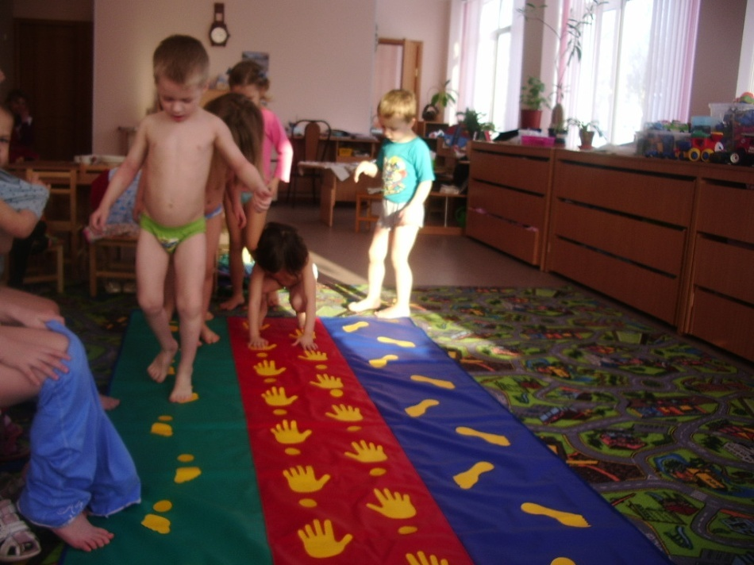
Принимаем воздушные ванны и делаем бодрящую гимнастику – «Пять минут после сна для здоровья и ума»!

Slide 15
Стихотворение для проведения оздоровительной минутки
ТЕКСТ
Предлагаю вам, ребята,
Я пробраться в зимний лес:
Там еще не спят зайчата, Там сугробы до небес,
Зимний лес такой дремучий,
И мороз такой колючий!
От мороза убежим скорее , Наши ноженьки согреем!
ДЕЙСТВИЯ
Обычная ходьба
Ходьба с высоким подниманием колена
Дети растирают щеки и потирают руки.
Легкий бег. Выполняют «мягкие пружинки»

Slide 16
Наши занятия физической культурой

Slide 17
Режим дня - прекрасный друг нашего здоровья.

Slide 18
Физические упражнения помогают нам укреплять здоровье, закаляют тело и волю, делают нас смелыми и сильными.

Slide 19
Как сохранить здоровье зубов? (правила, которые должен знать каждый)
Полощи зубы теплой водой после каждого приема пищи;
Чисти зубы утром после завтрака и перед сном;
Обязательно 2 раза в год посещай зубного врача - стоматолога;
Не ешь очень горячую и очень холодную пищу;
Никогда не грызи твердые предметы.

Slide 20
«Поезд к здоровью» – итоговое занятие

Slide 21
Я хочу здоровым быть- Буду с лыжами дружить. Подружусь с закалкой, С обручем, скакалкой, С теннисной ракеткой. Буду сильным, крепким!

